Slide 2
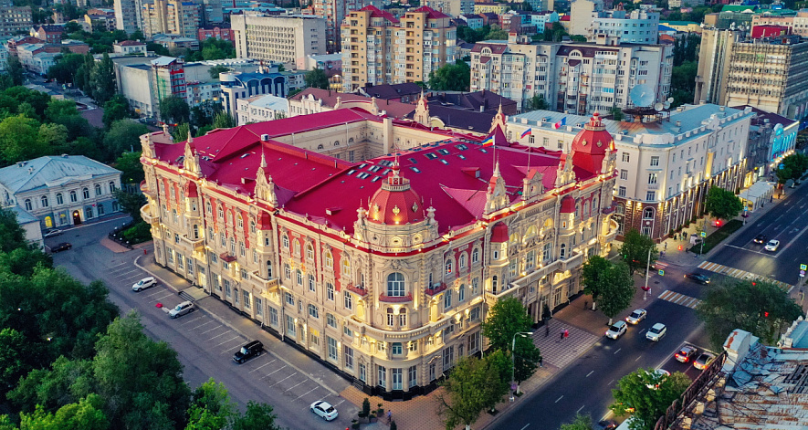
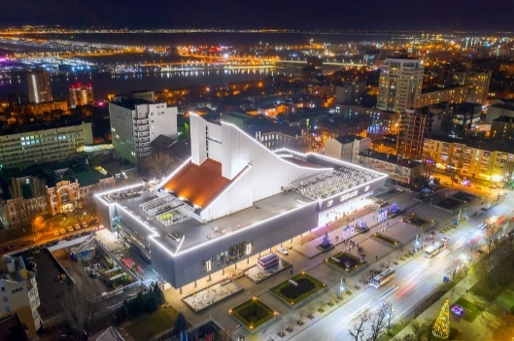
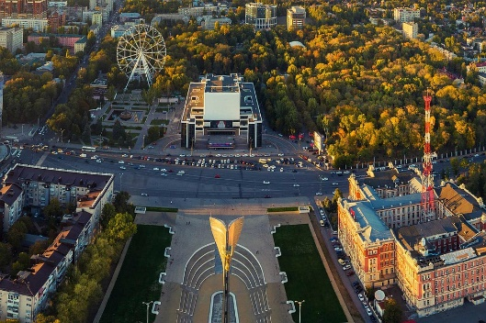
РОСТОВ-НА-ДОНУ
ЮЖНАЯ ПРОМЫШЛЕННАЯ И ДЕЛОВАЯ СТОЛИЦА
1 352 000
население города
348 км²
площадь города
90 000+
предприятий и компаний
Туристический портал города
Входит в ТОП-10
наиболее привлекательных для бизнеса городов России www.rostov-gorod.ru
tourism.rostov-gorod.ru

Slide 8
ТРАНСФОРМАЦИЯ ОБРАЗОВАТЕЛЬНОЙ ДЕЯТЕЛЬНОСТИ
Т-УНИВЕРСИТЕТ
Основные принципы образовательного пространства бакалавриата
ПРОЕКТ ТРАНСФОРМАЦИИ ОБРАЗОВАТЕЛЬНОГО ПРОЦЕССА
Разработка образовательной программы и организационной модели вуза, при которой профиль компетенций выпускника всегда актуализирован под потребности меняющихся рынков и отвечает на глобальные вызовы
Индивидуализация
и гибкость
Деятельностный
[прикладной] подход
Развитие способности эффективно работать в команде
Основные принципы модернизации магистратуры
Академическая магистратура прорывные фундаментальные исследования
Технологическая магистратура-
прикладные разработки

Slide 11
КЛЮЧЕВЫЕ НАПРАВЛЕНИЯ НАУЧНОЙ ДЕЯТЕЛЬНОСТИ
Возобновляемая энергетика Промышленность Строительство
Цифровой АПК Биоинженерия Новые медицинские технологии

